Slide 1


Slide 2
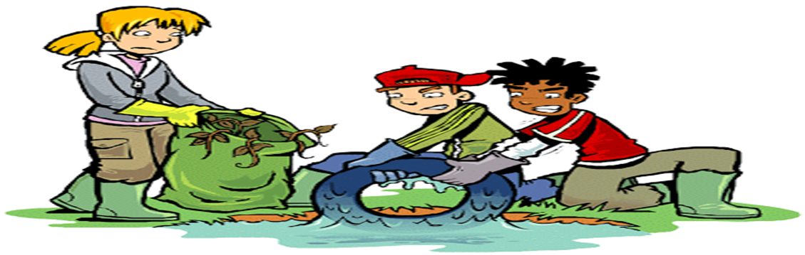
Sprzątanie Świata – Polska 2022
16-17-18 września

Slide 3

„Sprzątanie świata - Polska"
jest częścią międzynarodowego ruchu na rzecz ochrony środowiska Clean up the World wywodzącego się z Australii,
pierwsza akcja - 1989 rok
pomysłodawca In Kiernan

Slide 4
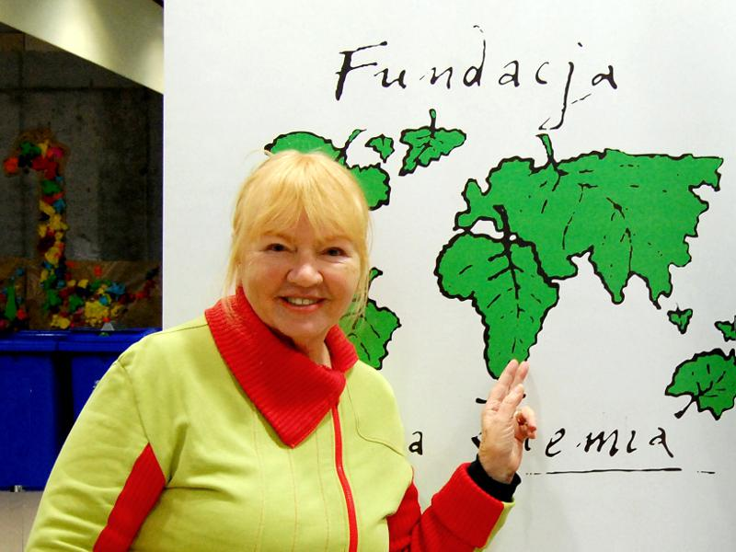
W Polsce akcję w 1994 roku zainicjowała Mira Stanisławska-Meysztowicz
- założycielka Fundacji Nasza Ziemia.

Slide 5

„Sprzątanie świata – Polska” to wspólna lekcja poszanowania środowiska.
CELE AKCJI:
promowanie nieśmiecenia,
edukacja odpadowa,
inicjowanie działań, dzięki którym zmniejszy się nasz negatywny wpływ na środowisko,

Slide 6
29 edycja akcji Sprzątanie świata - Polska przebiega pod hasłem:
„Wszystkie śmieci są nasze!”

Slide 7


Slide 8

Tym razem twórca plakatu (Andrzej Pągowski) zadbał, abyśmy nie poczuli ani euforii, ani radości. Oto widzimy, jak z czarnych przestworzy wszechświata, ogromny papierowy śmieć w postaci kuli ziemskiej, majestatycznie dryfuje w naszą stronę. Wręcz czujemy towarzyszącą temu procesowi ciszę: nie śpiewają ptaki, nie szumią lasy, fale nie biją o brzegi. Wyjałowiona Ziemia, z bladym obliczem i wyblakłymi konturami kontynentów, żegluje bez celu.

Slide 9

Przed nami rozpościera się imponujący w swoim zniszczeniu dom współczesnego człowieka. Grozy całości kompozycji dodają białe, smukłe litery skomponowane z niewielkimi przerwami jakby dla zaczerpnięcia świeżego powietrza. Zaprezentowane na surowym, czarnym tle układają się w swoiste memento:
Wszystkie śmieci są nasze.

Slide 17

Segregacja śmieci
Wszystkie śmieci powinny być wrzucane w odpowiednie kontenery na odpady.
Każdy z nich ma inny kolor i należy wrzucać do nich odpowiednie śmieci.

Slide 29
Czas powiedzieć więc głośno i wyraźnie: wszystkie śmieci, na całym świecie są nasze; te porzucone przez człowieka w naturze i te posprzątane przez człowieka.
Innych na naszej planecie nie ma.

